Slide 1


《按图索骥学-机器学习》
A12 精确率、召回率和F1
讲师：程 钢
模仿秀？

Slide 2
准确率
恶性：100
总样本 1000
良性：900
 | 模型A | 模型B
良性 | 1000 | 700
恶性 | 0 | 300(假设所有恶性都检查出来了)
准确率 | 90% | 80%

Slide 3
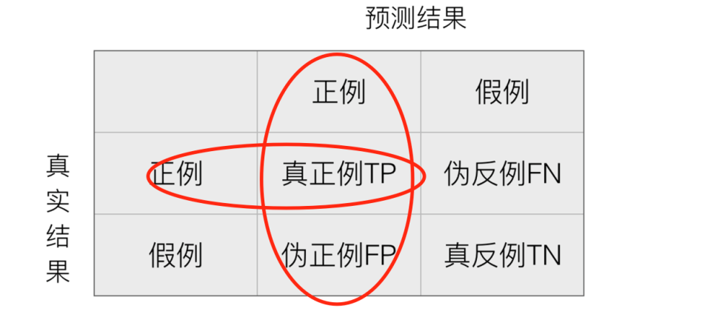
精确率
精确率指的是：预测结果为正例样本中真实为正例的比例
精确率 = TP / (TP + FP)
 |  | 预测结果
 |  | 正例：恶性 | 假例：良性
真实结果 | 正例：恶性 | 本来是恶性，预测也为恶性 | 本来是恶性，预测却是良性
 | 假例：良性 | 本来是良性，预测为恶性 | 本来是良性，预测也是良性
 | 模型A | 模型B | 模型C | 模型D
良性 | 1000 | 700 | 900
恶性 | 0 | 300(假设所有恶性 都检查出来了) | 100(TP恶性：80， FP良性：20) | 10(TP恶性：8， FP良性：2)
准确率 | 90% | 80% | 96% | 90.6%
精确率 | 无意义 | 33% | 80% | 80%
Notes:
from sklearn.datasets import load_boston
# 获取数据
lb = load_boston()
print(lb['DESCR'])
print(lb.keys())
print(lb['feature_names'])
for i in range(10):
print(lb.data[i])
print(lb.target[i])

Slide 4
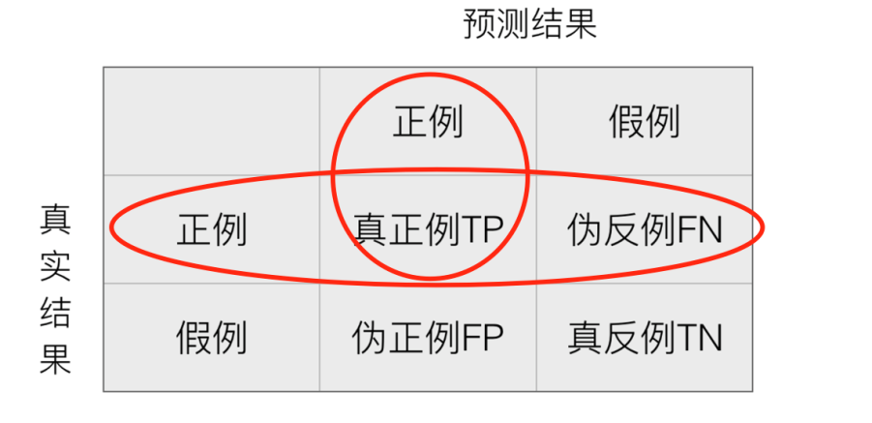
召回率
召回率：真实为正例的样本中预测结果为正例的比例
召回率 = TP / (TP+FN)
 |  | 预测结果
 |  | 正例：恶性 | 假例：良性
真实结果 | 正例：恶性 | 本来是恶性，预测也为恶性 | 本来是恶性，预测却是良性
 | 假例：良性 | 本来是良性，预测为恶性 | 本来是良性，预测也是良性
 | 模型A | 模型B | 模型C | 模型D
良性 | 1000 | 700 | 900
恶性 | 0 | 300(假设所有恶性 都检查出来了) | 100(TP恶性：80， FP良性：20) | 10(TP恶性：8， FP良性：2)
准确率 | 90% | 80% | 96% | 90.6%
精确率 | 无意义 | 33% | 80% | 80%
召回率 | 0 | 100% | 80% | 8%
Notes:
from sklearn.datasets import load_boston
# 获取数据
lb = load_boston()
print(lb['DESCR'])
print(lb.keys())
print(lb['feature_names'])
for i in range(10):
print(lb.data[i])
print(lb.target[i])

Slide 5
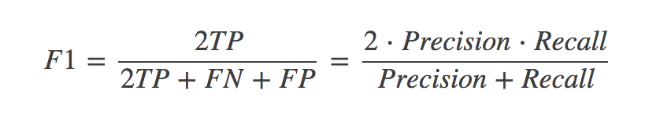
F1-score
 |  | 预测结果
 |  | 正例：恶性 | 假例：良性
真实结果 | 正例：恶性 | 本来是恶性，预测也为恶性 | 本来是恶性，预测却是良性
 | 假例：良性 | 本来是良性，预测为恶性 | 本来是良性，预测也是良性
 | 模型A | 模型B | 模型C | 模型D
良性 | 1000 | 700 | 900
恶性 | 0 | 300(假设所有恶性 都检查出来了) | 100(TP恶性：80， FP良性：20) | 10(TP恶性：8， FP良性：2)
准确率 | 90% | 80% | 96% | 90.6%
精确率 | 无意义 | 33% | 80% | 80%
召回率 | 0 | 100% | 80% | 8%
F1 |  | 2*100/(2*100+0+200) = 0.5 | 2*80/(2*80+20+20) =160/200=0.8
Notes:
from sklearn.datasets import load_boston
# 获取数据
lb = load_boston()
print(lb['DESCR'])
print(lb.keys())
print(lb['feature_names'])
for i in range(10):
print(lb.data[i])
print(lb.target[i])

Slide 6
逻辑回归算法流程
加载数据
特征抽取
数据预处理
数据分割
特征处理
算法选择
from sklearn.metrics import classification_report
lg = gc.best_estimator_
y_predict = lg.predict(x_test)
print("分类报告：", classification_report(y_test, y_predict, target_names=["良性", "恶性"]))
模型训练
超参数调整
模型评估
模型使用

Slide 7


意见，建议，
请联系 QQ：855365555（暗号：code946）
下节课：？？？
资源下载（点个star哈）：https://github.com/code946/LearningAI
http://git.code946.com
不方便出海的（赚点资源分）：
https://code946.blog.csdn.net/
http://csdn.code946.com

